Slide 1
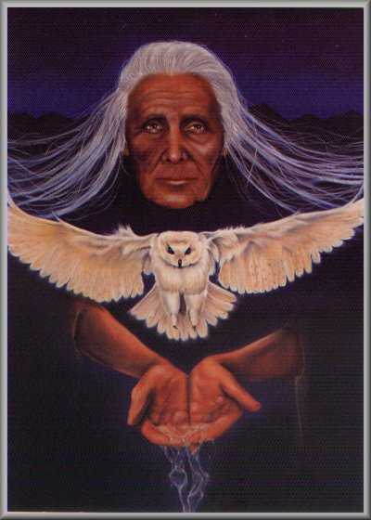

El hombre es fuerte por la razón.
La razón convence
La mujer es invencible por las lágrimas.
Las lágrimas conmueven.
Conjuro Nativo

Slide 2
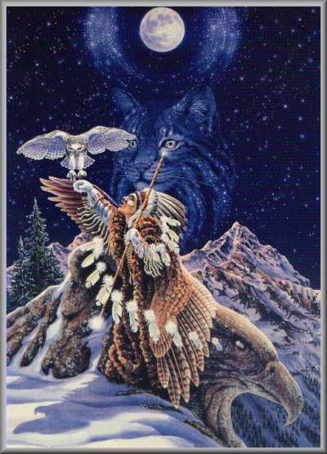
Cuenta una vieja leyenda de los nativos americanos, que una vez llegaron hasta la tienda del hombre medicinal de la tribu, tomados de la mano, Águila Oso, el más valiente y honorable de los jóvenes guerreros, y Estrella Azul, la hija del cacique y una de las mujeres mas bellas de la tribu....

Slide 3
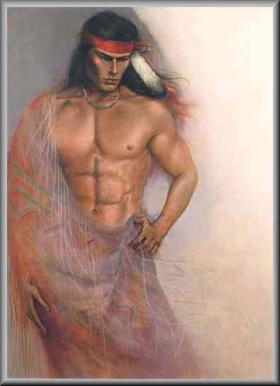
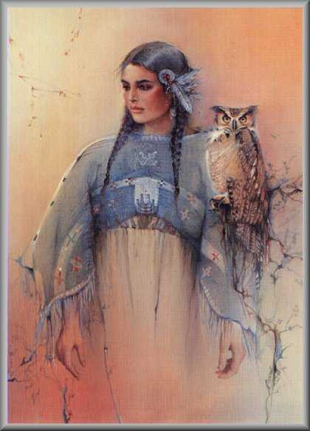
!Nos amamos! Dice el joven Guerrero Y nos vamos a casar. dijo ella.
Nos queremos tanto que tenemos miedo. Queremos un hechizo, un
conjuro, o un talismán. Algo que nos garantice que podremos estar
siempre juntos. Que nos asegure que estaremos uno al lado del otro
hasta encontrar la muerte.
Por favor. Preguntaron – hay algo que podamos hacer?

Slide 4
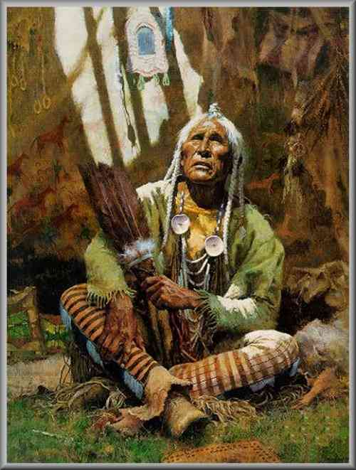
El viejo los miró y se emocionó al verlos tan jóvenes, tan enamorados y tan anhelantes esperando su palabra.
Si hay algo. Dijo el viejo, pero no sé, es una tarea muy difícil y sacrificada.

Slide 5
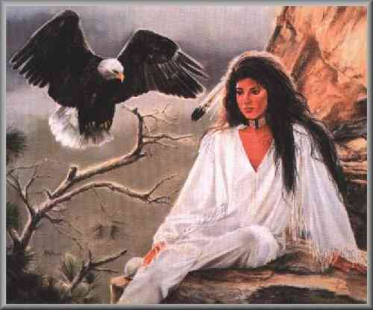
Estrella Azul. Dijo el viejo, ¿ves el monte al norte de nuestra aldea? Deberás escalarlo sola y sin más armas que una red y tus manos.
Deberás cazar el halcón más hermoso y vigoroso del monte, si lo atrapas, deberás traerlo aquí con vida al tercer día después de luna llena.
¿Comprendiste?

Slide 6
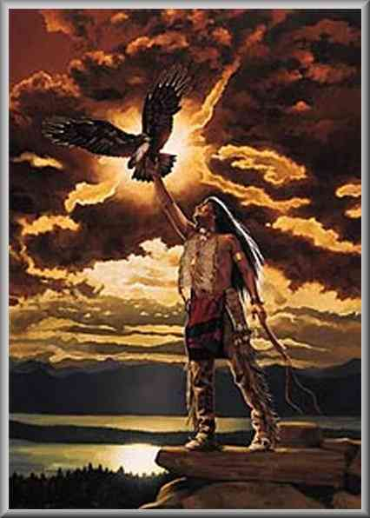
Y tú, Águila Oso. Siguió el viejo, deberás escalar la montaña del trueno, cuando llegues a la cima, encontrarás la más brava de todas las águilas, y solamente con tus manos y una red, deberás atraparla sin heridas y traerla ante mí, viva, el mismo día en que vendrá Estrella Azul.
!Salgan ahora!

Slide 7
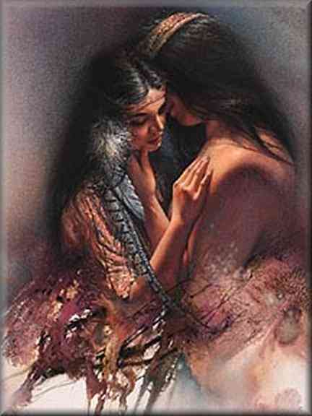
Los jóvenes se abrazaron con ternura, prometieron regresar y rencontrarse de nuevo y partieron a cumplir la misión encomendada. Ella hacia el norte y él hacia el sur.

Slide 8
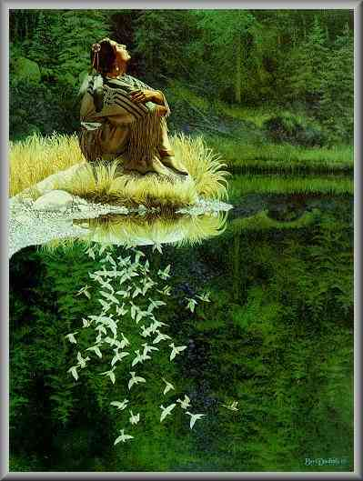
El día establecido, frente a la tienda del viejo hombre de la medicina, los dos jóvenes esperaban con los bolsos que contenían las aves solicitadas.
El viejo les pidió que con mucho cuidado las sacaran de los bolsos, eran verdaderamente hermosos ejemplares.

Slide 9
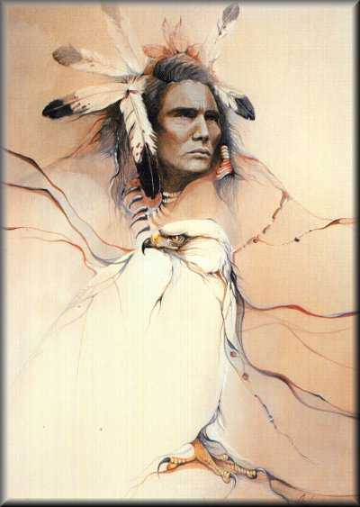
Y ahora qué haremos, preguntó el joven Guerrero. Los mataremos y beberemos el honor de su sangre? !No! dijo el viejo.
Los cocinaremos y comeremos el valor en su carne? propuso la bella joven.
!No! repitió el viejo. Harán lo que les digo: tomen las aves y átenlas
entre sí por las patas con esta tiras de cuero, cuando las hayan
anudado, suéltenlas y que vuelen libres...

Slide 10
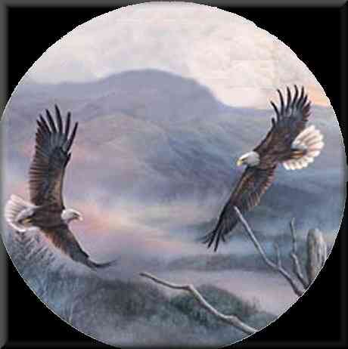
El guerrero y la joven hicieron lo que se les pedía y soltaron las aves, el águila y el halcón intentaron levantar vuelo pero sólo consiguieron revolcarse por la tierra. Unos minutos después, irritadas por la incapacidad, las aves arremetieron a picotazos entre sí hasta lastimarse....

Slide 11
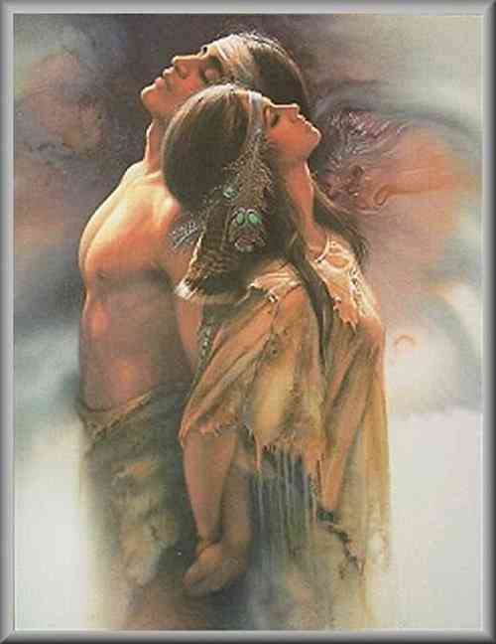
Este es el conjuro. Menciono el viejo. Jamás olviden lo que han visto...son ustedes como un águila y un halcón.
Si se atan el uno al otro, aunque lo hagan por amor, no sólo vivirán arrastrándose...sino que además, tarde o temprano, empezarán a lastimarse el uno al otro.
Si quieren que el amor entre ustedes perdure...
“Vuelen juntos, pero jamás atados”.

Slide 12
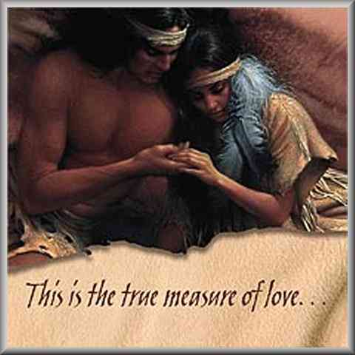
Espero lo hayan disfrutado.
!Un ejemplo de un verdadero amor!
Carlos Anel canelfree@yahoo.com

Slide 13



Accede a la sección que desees desde aquí:
Propia Creación
De la Red
Dedicatorias | Fechas Especiales | Graciosos
Historia y Arte | Lugares | Musicales
Naturaleza y Ciencias | Política | Reflexión
Religiosos | Románticos | Salud
Dedicatorias | Fechas Especiales | Graciosos
Historia y Arte | Lugares | Musicales
Naturaleza y Ciencias | Política | Reflexión
Religiosos | Románticos | Salud
Si deseas recibir pps periódicamente en tu correo electrónico subscríbete aquí:

